Slide 1


研学乐园
中小学深度探究式研学旅行课程设计与实施综合管理平台的开发研究项目汇报
导师：张义兵
主持人：顾晓敏
成员：杨澜、汪文颖、孙仕旺

Slide 2
研学乐园
目录
项目进展
项目介绍
项目进展
1
2
3
存在问题
4
后续计划

Slide 3


项目介绍
项目名称
中小学深度探究式研学旅行课程设计与实施综合管理平台的开发研究
项目简介
本项目旨在搭建一个研学旅行课程体系的框架，设计出一些研学旅行课程具体案例，从而改进中小学现有研学旅行模式。并依据课程设计思想设计开发一个基于深度探究式学习的研学旅行综合管理平台，使学生根据课程引导完成从选题到实践的自主探究过程并实时记录交流，教师在研学过程中实时跟进，并通过平台进行学生观察记录和过程性评价。

Slide 4

项目介绍
1
理论依据
2
课程体系框架
研究政策、理论、文献等，结合调查访谈等，交流探讨出研学旅行课程理论体系，做好基础理论支撑工作。
阅读文献、参考其他科目课程标准等，确定分类方式，划定研学旅行课程体系框架。
3
课程实例
4
平台开发
结合理论依据，选择1-2类课程，精心设计课程内容，提供可供参考的课程实例。
基于简单的SSH框架体系，采用MVC模式实现简单的用户管理、课程引导、实时记录交流和课程发布评论等功能

Slide 5
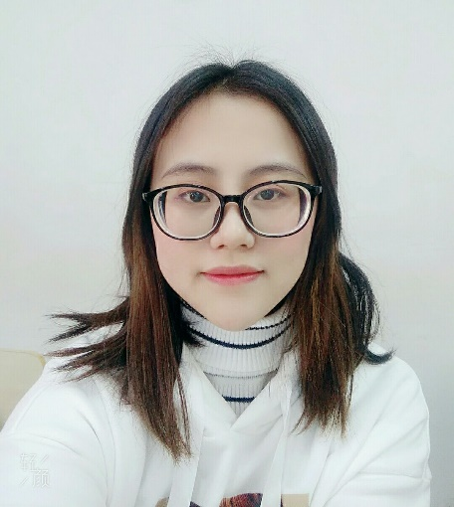
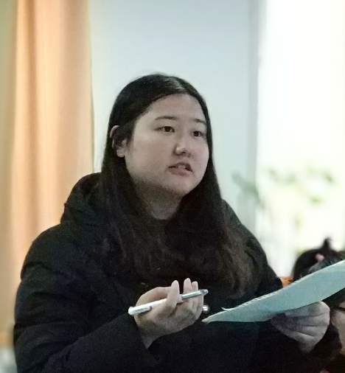
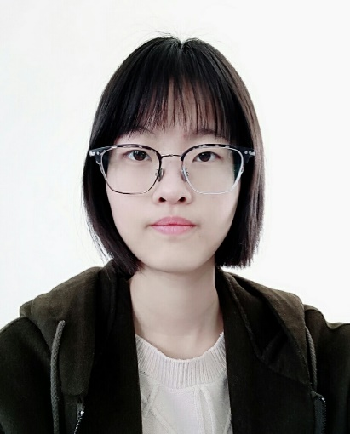
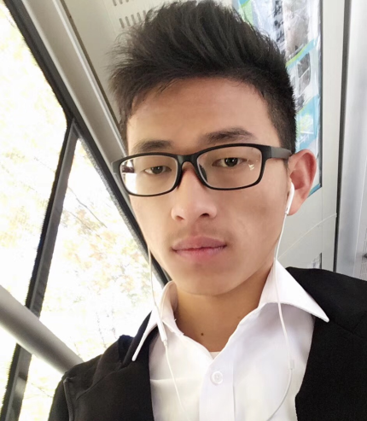
项目组建设
主持人
顾晓敏
成员
汪文颖
成员
杨澜
成员
孙仕旺
项目引导、规划
团队组织、协调
协调经费
推动项目开展
· 调研小组长
访谈提纲
人员联系
· 设计小组长
平台设计、课程设计
文秘：会议记录、文稿
· 编程小组长
平台开发

Slide 6
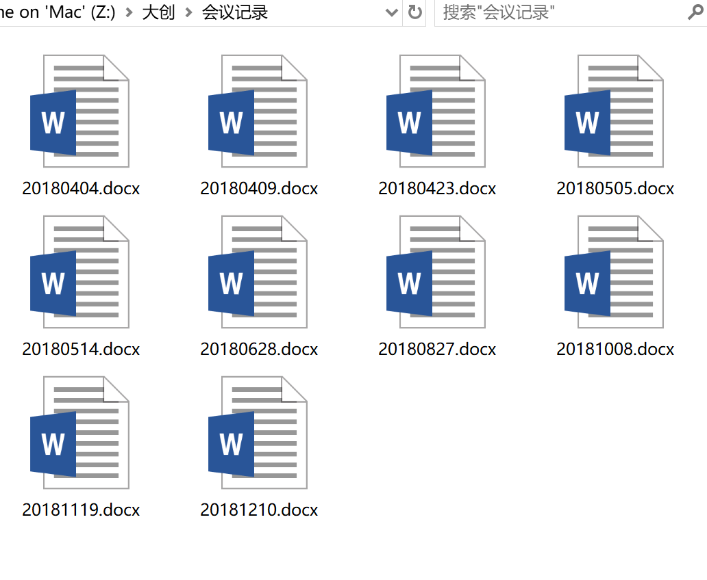
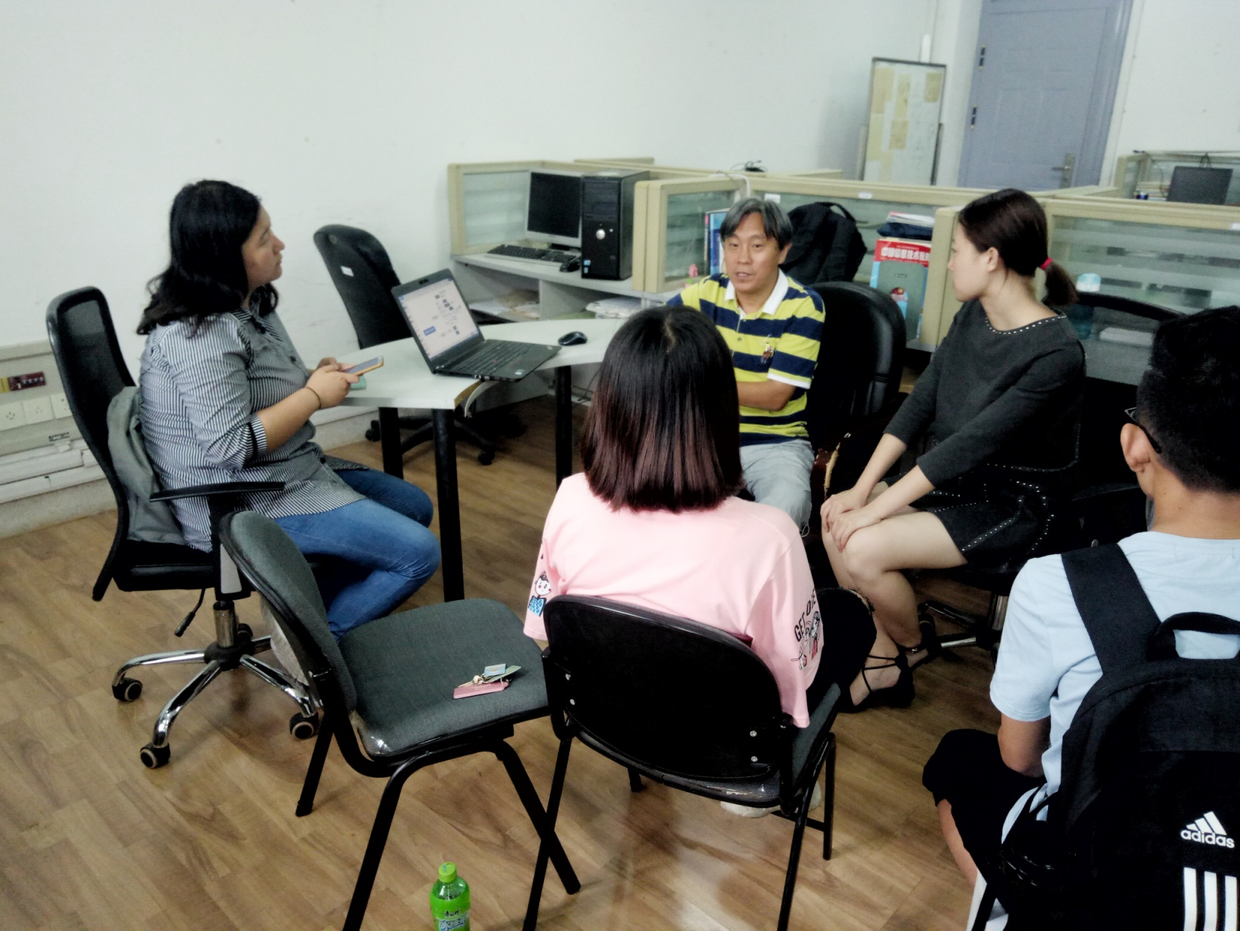
项目组建设
定期会议
导师会议
1、周一/周三，两周一次（视开展情况和老师行程变化）
2、会议记录/录音
组内会议
1、每周1-2次，每周三下午4点半为固定例会时间，周日小会视需要而定
2、会议记录

Slide 7
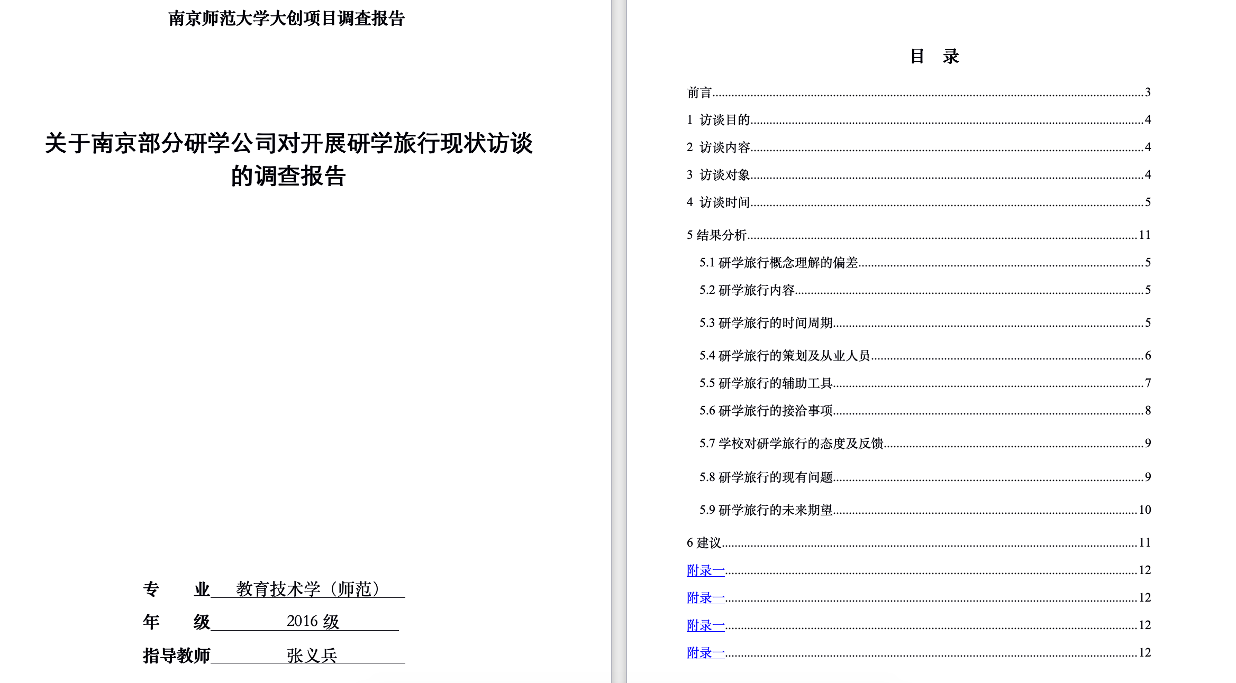
项目进展
1
访谈报告
分层次选取公司，并联系约定时间
做好功课
制定提纲
实地访谈
记录整理

Slide 8
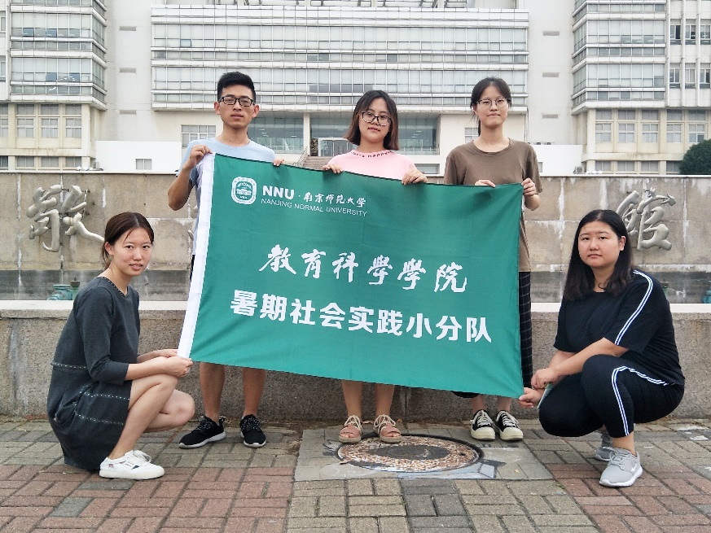
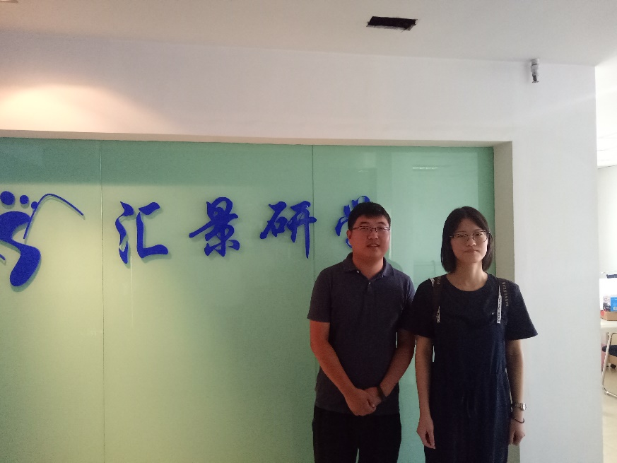
项目进展
访谈报告
面对面实地访谈
1
南京正大旅行社
南京天下行旅行社
南京汇景研学公司
视频访谈
世纪明德研学旅行公司总部

Slide 9
项目进展
1
访谈报告
理念差异
从业人员
研学设计
学校接洽
研学导师缺乏专业性
课程设计人员不专业
现状
合作艰难
反馈甚少
重”游”
重”学”

Slide 10
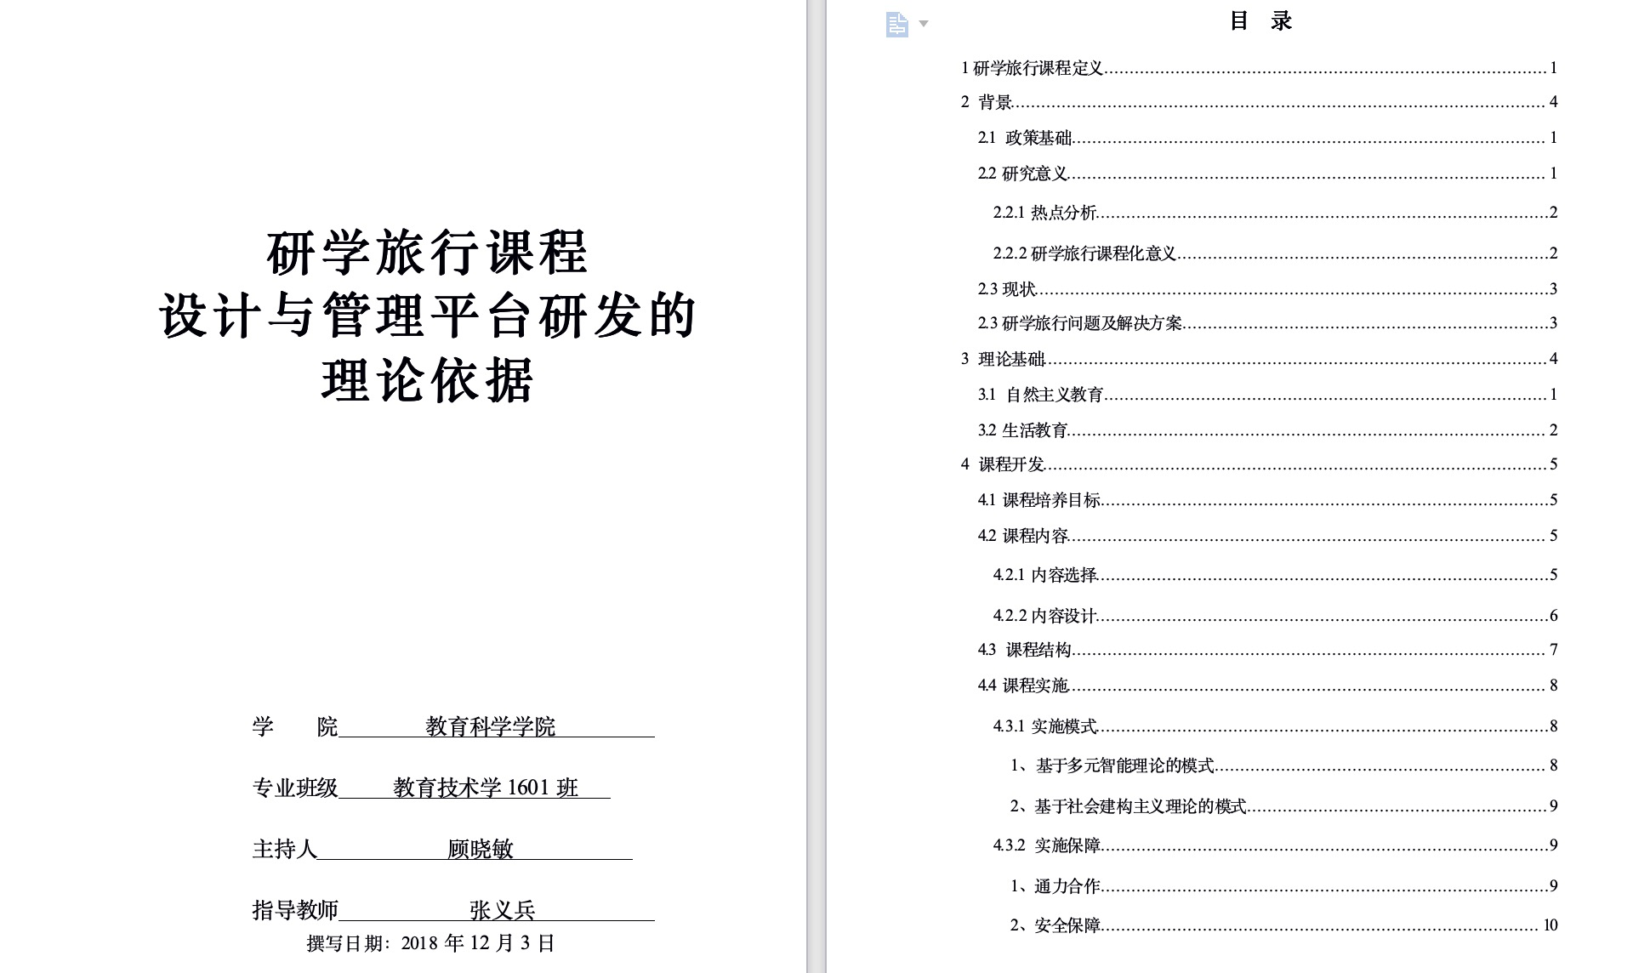
项目进展
2
理论依据
收集资料
阅读文献
交流研讨
制定提纲
制作整理
Notes:
在我们进行正式的课程设计和平台研发之前呢，我们需要一定的理论支撑，所以我们通过研究得到了这个研学旅行课程设计和管理平台研发的理论依据。来指导我们后续的工作

Slide 11



项目进展
2
理论依据
研学旅行课程是一种寄教育课程于集体活动，按照确定主题，为了实现课程目标，做中学，最后形成研学总结报告的流程的规范教学课程。
了解了研学旅行课程的背景；结合调查论述了研学旅行的发展现状
结合研学旅行课程的特点,论述了研学旅行课程开发的要求和方法
Notes:
下面我将分三块来介绍理论依据。首先，因为国内外对研学旅行课程并没有一个统一标准的定义，因此我们经过文献阅读，结合现有的研学旅行政策，得出了我们自己对研学旅行课程的定义。 然后，我们又去了解了研学旅行课程的背景，结合前期访谈调查，总结了现在研学旅行的发展现状。接着，我们针对现状和研学旅行课程的特点，论述了研学旅行课程开发的要求和方法，包括课程的培养目标、内容、结构、实施模式等等。

Slide 12
存在问题
1
理论研究问题
研学公司访谈中无法获取到更深层次的关键信息，包括其课程设计模式、详细过程等。
本学期课业繁重，时间上不允许我们参与辅导员培训并参与研学公司的研学旅行。
Notes:
可能是由于我们访谈技巧的问题，没有挖掘到公司更多的隐秘信息，研学旅行公司课程设计具体过程，要求学生达到的目标。
其实公司那边邀请我们可以作为他们的辅导员带一次研学旅行，但是由于时间长的问题没有实现，因此我们的现状分析还不是太全面。

Slide 13
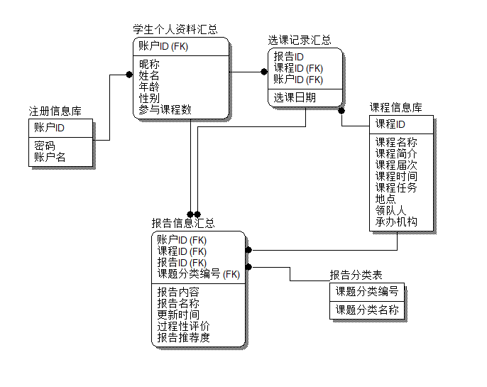
项目进展
课程
3
平台功能实现
客户端
登录/注册
内容审核
主页
后台管理
用户
？
评测系统
Notes:
该平台主要从两大方面出发实现功能，一方面是课程，另一方面是用户。
由课程展开的包括研学引导、课程分类、推送等等。
由用户展开的包括个人信息、班级管理、研学历程。
至于评测系统，还有待开发。
平台涉及的老师、学生和课程间的关系由以下的数据库表格建立联系。

Slide 14
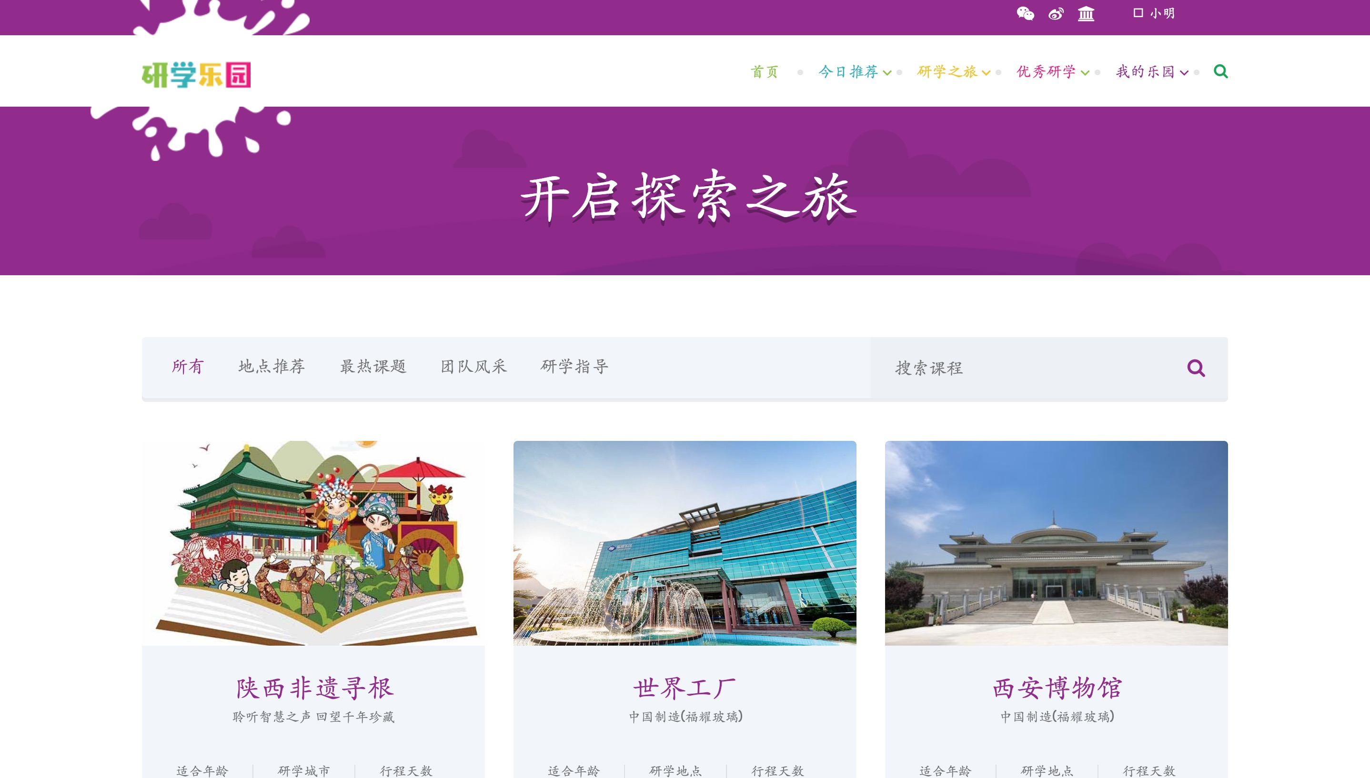
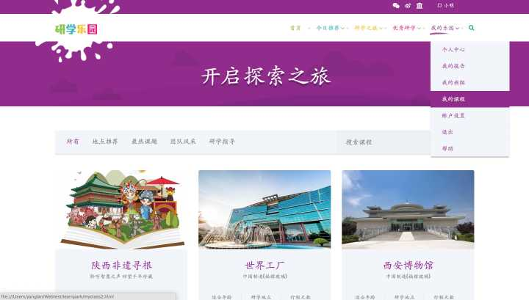

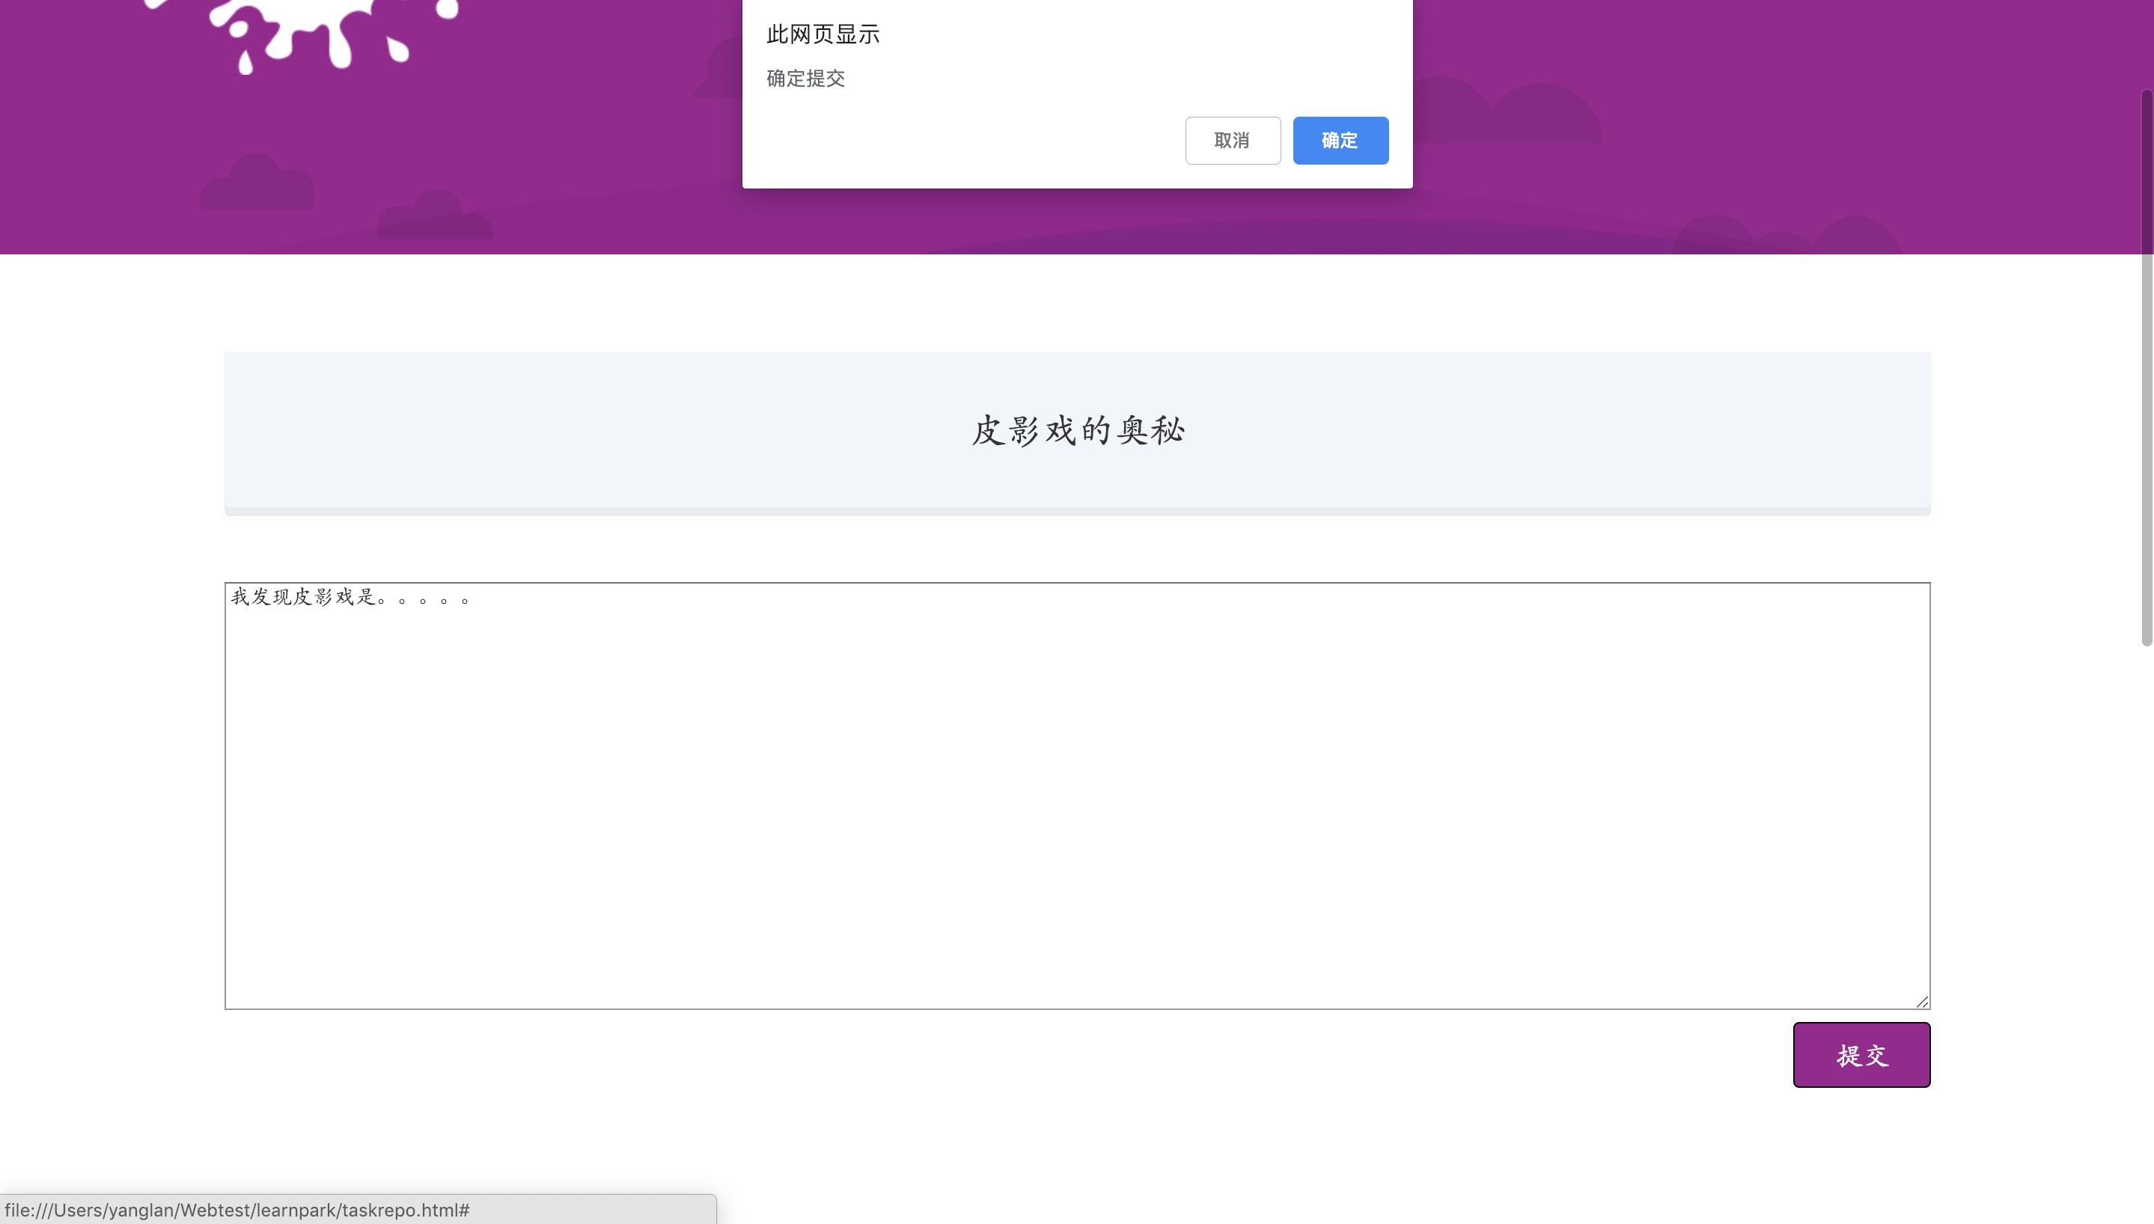
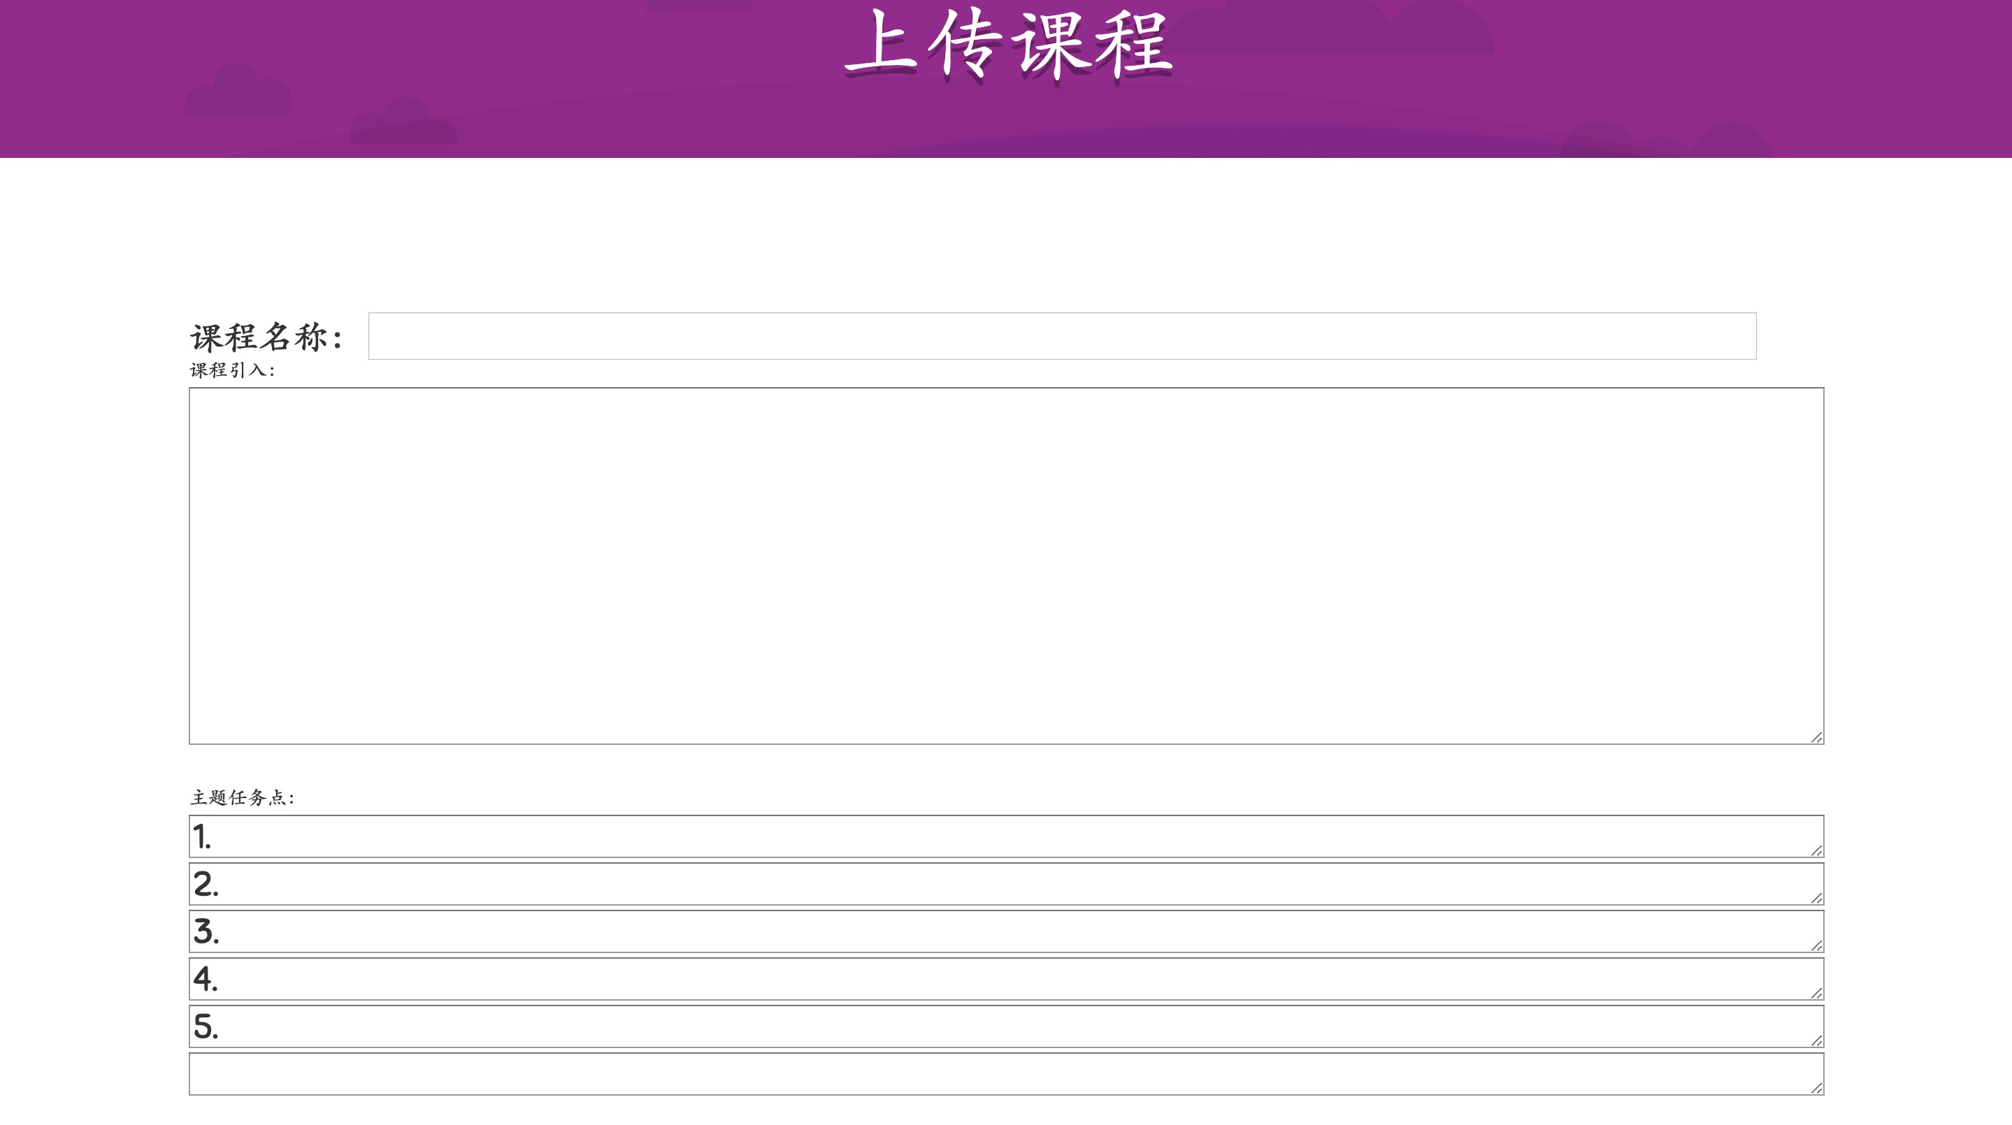
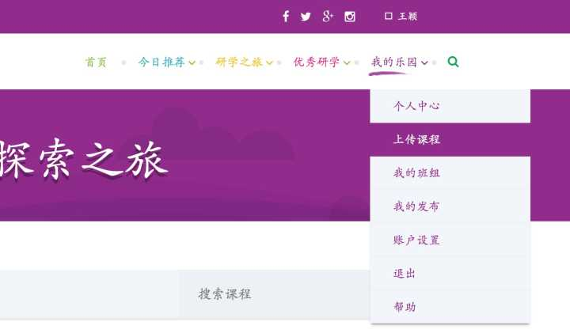
项目进展
研学乐园
注册登录
课程分类
个人信息
班级课程管理
3
平台开发
运用简单模块实现适用小学生的简单研学课程界面。
基本功能包括登录注册、课程简单分类、班级分管、选课等。
Notes:
下面列出了几个基础的功能（PPT）
下面是简单的平台界面介绍：
首页的菜单栏主要是课程的分类推送。
学生用户端的主页和教师端相似，主要在于可以在主页选择老师的课程，之后在我的课程中，撰写自己的研学成果。
老师端，我的乐园中，老师可以进行课程的发布，供学生选择学习。老师可以在我的课程中查看报名情况。

Slide 15
存在问题
2
平台开发问题
自我评测系统没有筛选评测支持。即课程化方面的评价体系，对于教师的监督评价如何综合呈现在平台上甚至进行综合排名。对于不同班级不同导师的评价数据没有科学的综合算法。
优秀资料数据库的搜索和信息挖掘问题。即首页的课程相关信息推荐（已有研学报告、研学课程政策、研学最新案例等）。
平台线上发布。即平台的正式投入发布过程中服务器和大数据库的支持存在困难。
Notes:
平台目前处于雏形，技术问题还有很多。主要是数据的搜索，通过有效的数据搜索得到研学旅行相关信息，这决定着平台的推送信息质量。
其次是评测系统，课程的评价、研学成果评价没有科学合理的算法来评比。最后就是平台发布的问题。

Slide 16
后续计划
1
平台功能优化
用户关联性研学交流
数据收集分析能力优化
评测系统实现与优化
当研学成果提交量足够多时，
加入名师点评打分、官方典例认证、大众点评等量化评分机制。借这些可能的数据，实现对研学旅行过程及成果的综合评价，增加优秀研学旅行排名的可信度和科学性。
师生沟通；
生生沟通；
师师沟通。
跨区域自由组队研学
优化平台精准提取优秀成果的能力，进行首页推荐。
带动更多学生认真做好研学旅行课程学习。
Notes:
针对上述问题和已有功能不足，我觉得平台的功能还有以下关键点有待优化。
首先，我们希望老师和学生两个群体之间可以自由沟通，最终达到学生自主游学、老师联合创建课程来优化平台的课程质量。另外，我们希望通过多方面打分实现综合评测算法，为课程和报告综合排名。

Slide 17
后续计划
2
课程开发
搭建研学旅行课程体系框架
设计1-2类的课程实例
课程设计
制作实例
搭建课程
体系框架
2019.2
学生试用，收集数据，调查反馈
确定课程
分类方式
2019.1
2019.5
收集资料
阅读文献
参考其他
科目课标

Slide 18
参考文献
[1]马亚琴.中日研学旅行对比浅析[J].度假旅游,2018(08):127-129.
[2]覃雅兰.聚焦立德树人根本任务推进中小学研学旅行实践[J].现代教育科学,2018(11):141-146.
[3]Vera Chizhova,Sergey Kirillov,Mikchail Slipenchuk. Educational Tourism in Protected Natural Areas in South-East of the Baikal Region[J]. Quaestiones Geographicae,2016,35(1).
[4]邱珊珊.从卢梭的自然教育理念看研学旅行的育人价值[J].黑龙江教育学院学报,2018,37(02):83-86.
[5]韩德琼.浅析在研学旅行中培养学生心智[J].中小企业管理与科技(上旬刊),2018(11):99-100.
[6]钱澜.小学研学旅行课程目标建构的再思考——以太仓市实验小学实践探索为例[J].江苏教育研究,2018(32):31-34.
[7]军.近五年来国内研学旅行研究述评[J].北京教育学院学报,2017,31(06):13-19.
[8]康传凯,许杨.研学旅行:儿童良好品性塑造的新取径[J].学周刊,2018(08):189-190.
[9]饶宁.浅谈研学旅行活动的价值与功能[J].教育科学论坛,2018(14):23-25.
[10]张义民.日本小学修学旅行的目的、特点及其启示[J].教学与管理,2018(17):57-58.
[11]陆庆祥,程迟.研学旅行的理论基础与实施策略研究[J].湖北理工学院学报(人文社会科学版),2017,34(02):22-26.
[12]刘黎明,陶业曦.亚里士多德教学思想的特色及其影响[J].教师发展研究,2018,2(03):103-110.
[13]莫冬秀.卢梭自然教育思想及其对现代教育的启示[J].课程教育研究,2018(24):225-227.
[14]向月.论夸美纽斯与卢梭的“自然主义教育思想”的异同[J].基础教育研究,2010(15):9-11+14.
[15]杨培梅.陶行知生活教育理论对幼儿教育的启示[J].学周刊,2018(25):184-185.
[16]潘惠梅,刘咏梅.我国研学旅行研究热点与趋势分析——基于中国知网数据的共词可视化分析[J].中学地理教学参考,2018(19):16-19.
[17]梁烜.中小学研学旅行的现状分析与有效实施策略[J].中国教师,2017(09):25-28.
[18].建立多元化研学旅行课程体系[J].中小学信息技术教育,2018(10):20-22.
[19]方凌雁.略论研学旅行课程化进程的现实意义和实践路径[J].教学月刊小学版(综合),2018(10):3-6.
[20]杨艳利. 研学旅行:撬动素质教育的杠杆——访上海师范大学旅游学系系主任朱立新教授[J]. 中国德育,2014(17):21-24.
[21]贺慧,吉萍.项目驱动研学旅行的内涵及策略[J].教育科学论坛,2018(14):18-22.
[22]杜炜玮. 基于多元智能理论的初中综合实践活动课程开发与实施[D].山东师范大学,2016.
[23]钟启泉.综合实践活动课程的设计与实施[J].教育发展研究,2007(03):43-47.

